Slide 1


教學主題
詐騙及洗黑錢

Slide 2


動腦筋
情景
如果你最好的朋友問你借用銀行戶口
聲稱只是用來「過一過數」
幫他收一筆「生意的錢」
之後就會將戶口歸還
還會給你$1,000元作答謝
這樣純粹幫一個忙
完全沒有參與任何計劃，算犯法嗎？

Slide 3
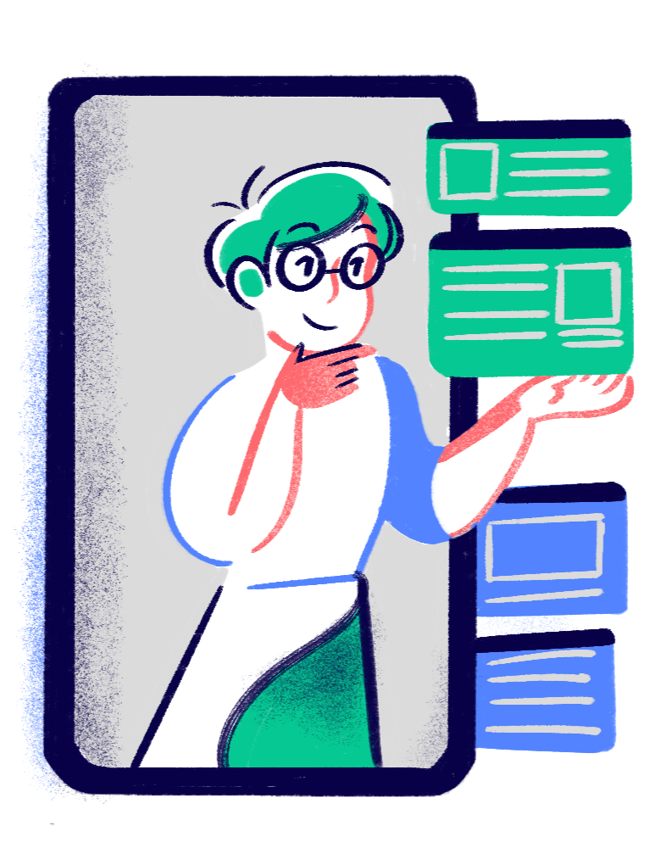

一般誤解：
「沒有主動參與就不算犯法」
「幫朋友是義氣」
許多青少年認為
只要自己不是策劃騙局或親自去騙人
只是被動地提供工具（銀行戶口）
就不需要負上法律責任
「洗黑錢」的？核心定義──
「處理犯罪得益」，
不論你是否知道資金的具體來源。

Slide 4




播放影片
黑仔為什麼會答應借出戶口？
阿錢聲稱「不用做就有錢收」，
這合乎常理嗎？
黑仔最後為何會被警察拘捕？

Slide 5
播放影片
參與洗黑錢的刑罰是多少？
黑仔能否以不知情作為理由，
洗脫罪責或減刑？

Slide 6
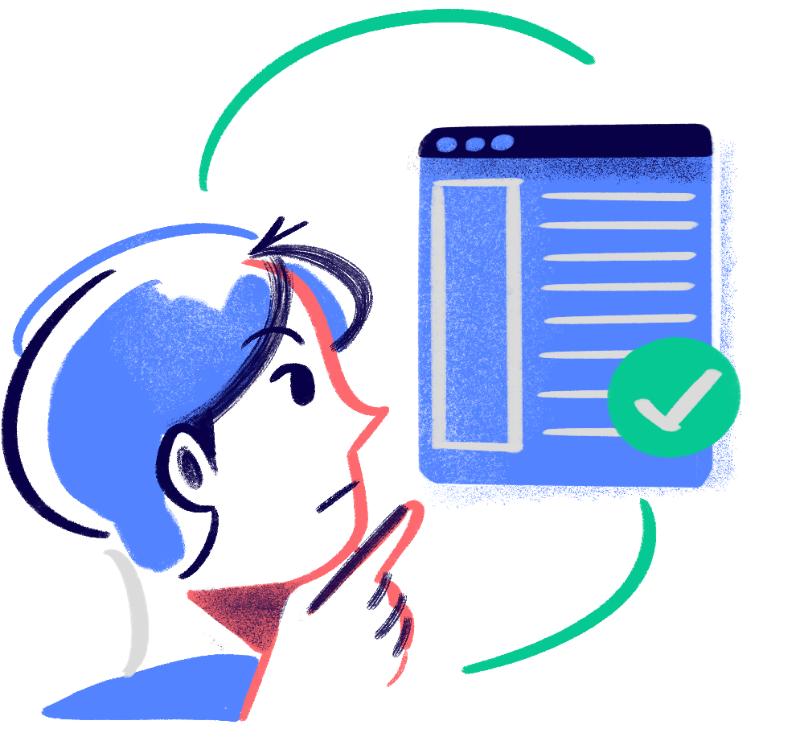



真實結局
黑仔最後被判處監禁 32 個月
法官的判詞指出：
「洗黑錢」是嚴重罪行，參與者協助處理和保存非法活動的得益，
並試圖使犯罪得益合法化，間接鼓勵非法活動
法庭會根據涉案金額、次數、時間及上游罪行的性質等作出考慮
被告於短短五日內清洗黑錢達300多萬，即使聲稱不知道金錢來源，
亦不構成減刑理由

Slide 7

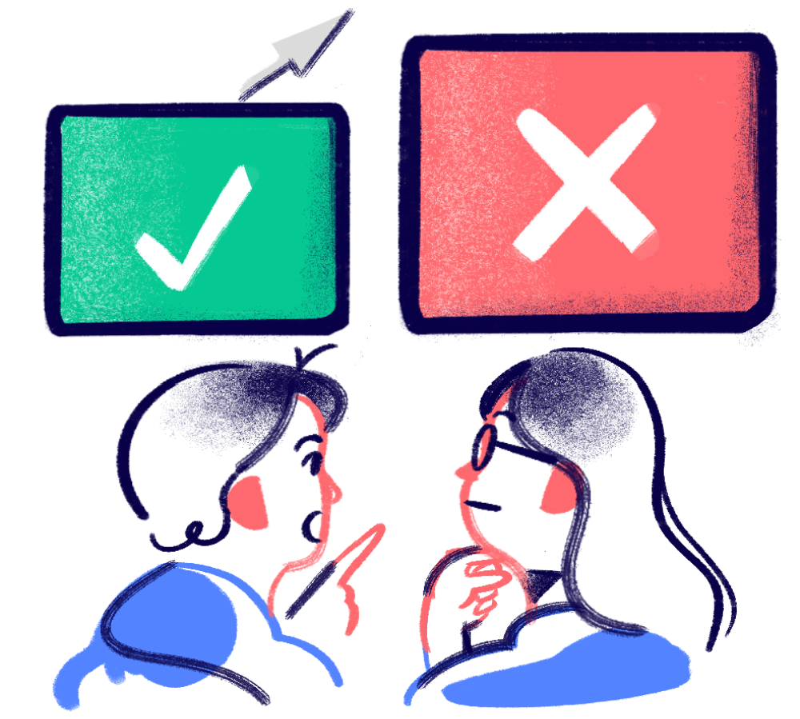

怎樣為之「詐騙」？
詐騙
透過欺騙手段（如虛假陳述），
騙取他人財物或金錢利益。
例如：假冒官員騙案、網上購物騙案、
假投資騙案等。

Slide 8
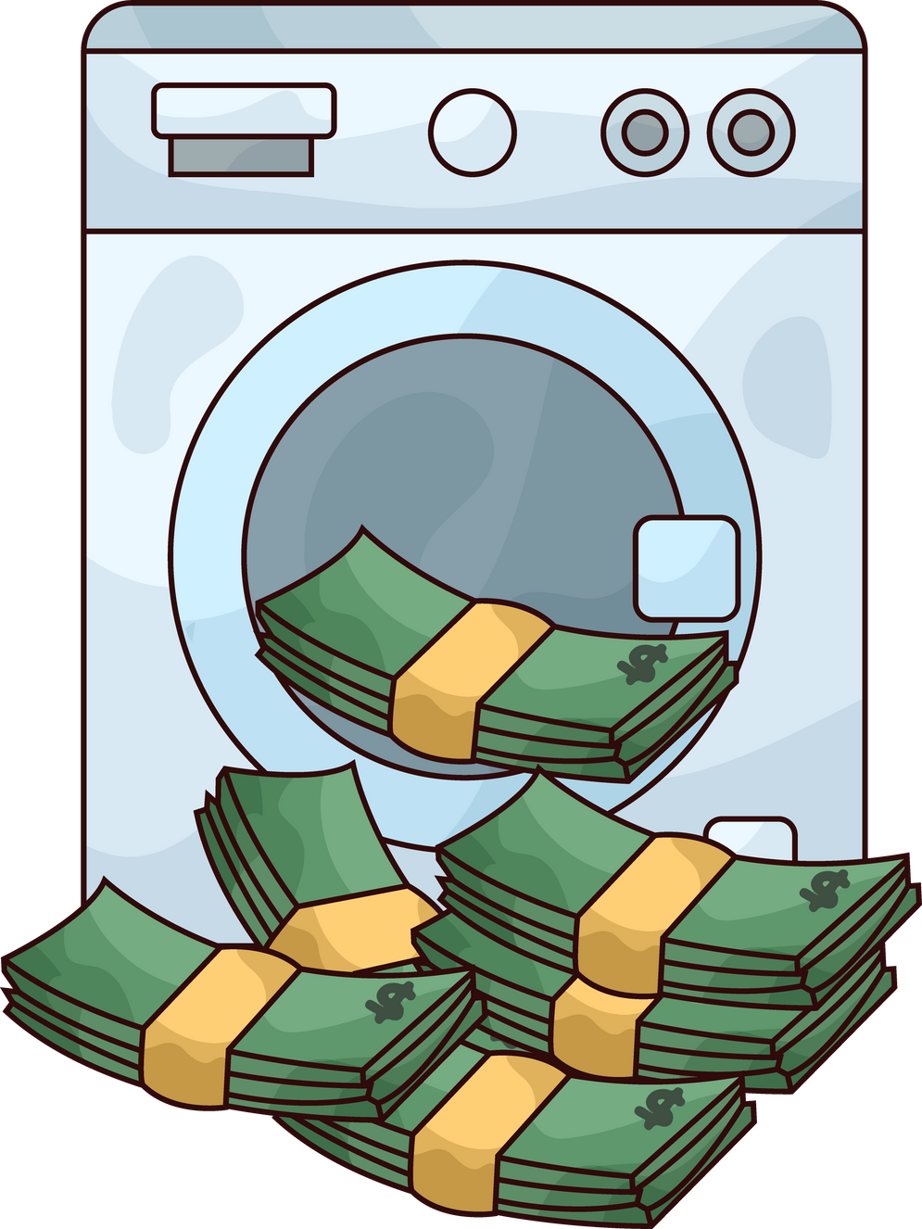
怎樣為之「洗黑錢」？
洗黑錢
將通過犯罪或非法活動獲得的資金
經過一系列複雜的金融交易和操作
掩飾其非法來源
使這些資金看起來像是合法所得的過程

Slide 9

趨 勢
2024 年，警方共拘捕 585 名10 至20 歲青少年
涉及詐騙案和「洗黑錢」罪行
較2023 年減少110 人，下跌15.8%
拘捕數字雖然有所下跌
但詐騙罪仍是青少年罪行的主要類別
佔青少年總被捕人數約兩成

Slide 10

學是學非！明辨是非！
不知情就無罪？
只是幫朋友忙，
參與程度低，刑責就會較低？
年紀輕會獲得輕判？

Slide 11




『快錢』的代價
「快錢」的代價
角色扮演與探究
結局如何？

Slide 12
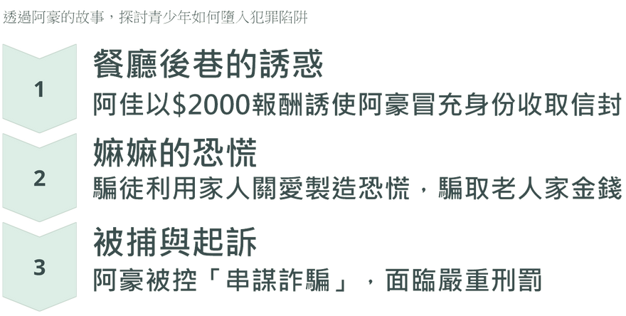
『快錢』的代價

Slide 13
小組創作結局
第一組
剛才同學設計了阿豪在法庭上的反應和反思，你們認為他最後悔的是什麼？是收了錢？還是失去了哪些更重要的東西？
如果時間倒流，回到餐廳後巷，阿豪可以怎樣拒絕阿佳？
第二組
第三組
第四組
第五組

Slide 14

真實結局
警方調查及法庭裁決
經進一步調查和搜證後，警方向阿豪提出檢控。
經法庭審訊，阿豪被裁定一項「串謀詐騙」罪名成立，被判監50個月。
法官指出：
被告是串謀詐騙計劃中的一分子，與其他串謀者各司其職；
被告並非只是跑腿角色，他負責冒認受害人孫兒的朋友，上門向受害人收錢，存心欺騙；
基於公眾利益的考慮，法庭須判處一個嚴厲及具阻嚇性的刑罰，並與案件的嚴重性相稱，以阻嚇該等罪行，避免無辜大眾受害；

Slide 15



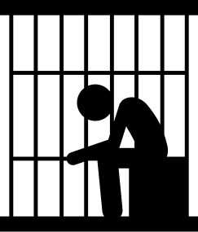

詐騙與洗黑錢後果
法律後果
個人影響
情緒與家庭
·服刑期間失去自由，與家人朋友分離，為家人帶來極大的擔憂和羞恥。
服刑期間
失去自由
與家人朋友分離
有機會被判監禁
留有刑事案底
影響一生

Slide 16

防罪關鍵
果斷拒絕不法行為
適時求助。

